Slide 1
iSCSI / Fibre Channel
Gruppe F
Lukas Prosser
Sascha Zimmermann
Marius Roßgotterer

Slide 2
Agenda
Fibre Channel
Entwicklung
Übertragungsraten
Kabel- bzw. Anschlussspezifikationen
Anwendungsbeispiele
iSCSI
Entwicklung
Übertragungsraten
Kabel- bzw. Anschlussspezifikationen
Anwendungsbeispiele

Slide 3
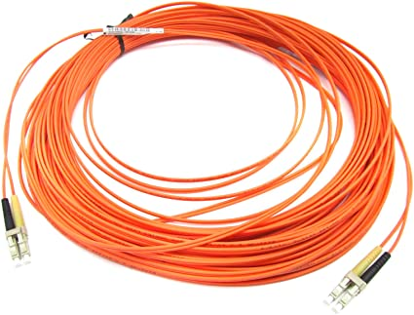
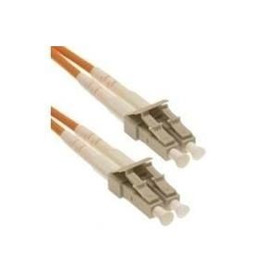
Fibre Channel
Entwicklung des Systems Übertragungsraten
Entwicklungsstart 1988 2008: 21,04 Gigabit/s
Erste Entwurf 1989
ANSI Standard 1994

Slide 4
Fibre Channel
Kabel- bzw. Anwendungsbeispiele
Anschlussspezifikationen
Kupferkabel Konzipiert für serielle, kontinu-
- innerhalb von Storage Systemen irliche Hochgeschwindigkeits-
- bis zu 30 m Übertragungen
Glasfaserkabel - Storage Area Networks
- zwischen Storage Systemen
- bis zu 10 km

Slide 5
iSCSI
internet Small Computer System Interface
Entwicklung des Systems Übertragungsraten
Grundzüge 1990er 2004: 10 Gigabit/s bei 10 Gbit Ethernet
Erster Entwurf 2000
Veröffentlichung 2002
Anerkennung als Standard 2003
Erweiterungen / Aktualisierungen
2014

Slide 6
iSCSI
Kabel- bzw. Anwendungsbeispiele
Anschlussspezifikationen
Über Ethernet Zugriff auf zentral verfügbare
Speicherressourcen über IP-
Netzwerke

